Slide 1



Score de Riesgo: cambio de corte y eliminación de codeudor
Análisis y Simulaciones

Slide 2
Escenarios que estudiaremos…
Eliminación de codeudor para renglón 011
Responderemos:
¿Por qué eliminar codeudor?
¿Cómo podemos estudiar el impacto de esta acción?
¿Qué consecuencias tendríamos de hacerlo?
Cambio de corte de score para MINEDUC y MSPAS; eliminación de codeudor en estos patronos
Responderemos:
¿Por qué un cambio de score para estos patronos?
¿Cómo podemos estudiar el impacto de modificar el corte de score?
¿Qué consecuencias tendríamos de hacerlo?
01
Contexto

Slide 3



Contexto
¿Por qué un cambio de Score para MINEDUC y MSPAS?
Con el objetivo de atender de forma personalizada a los clientes del Ministerio de Educación o el Ministerio de Salud Pública y Asistencia Social, Bantrab buscó hacer un cambio en el corte de score para otorgamiento de créditos fiduciarios.
El objetivo de esta modificación es encontrar el puntaje de Score que discrimina de forma fiel, entre un cliente riesgoso de uno que no lo es, para estos patronos en específico. Así, Bantrab será capaz de identificar mejor su riesgo y no castigar a clientes no riesgosos. La lógica para la iniciativa será la misma para ambos patronos, aunque el corte de Score se trabajará por separado para cada patrón.
01

Slide 4
Contexto
¿Por qué la eliminación de codeudor para renglón 011?
Dado que el renglón 011 es un renglón que supone estabilidad laboral para el empleado, se quiso estudiar qué alcance tendríamos como banco de eliminar el codeudor para aquellos clientes que pertenezcan al renglón 011.
El objetivo de la modificación es poder atender más clientes, aunque para poder aceptar la iniciativa, es necesario un estudio profundo de qué impactos esperaríamos tener al hacer esta modificación para este segmento de clientes.
01

Slide 5


Explicación iniciativa
Score: eliminación de codeudor para renglón 011 y cambio de corte en MINEDUC y MSPAS
La explicación de la iniciativa se dividirá en dos fases:
¿Qué se hizo? ¿Por qué se hizo? ¿Qué justificación estadística hay para nuestros cálculos?
Justificación Técnica
¿Qué ocurriría? ¿Qué esperaríamos de las iniciativas?
Simulación de escenarios: 2 escenarios para cada iniciativa
01

Slide 6
Eliminación de codeudor

Slide 7
Justificación Técnica
Justificación Técnica
Descripción de la muestra
Se extrajo la muestra de créditos de la siguiente forma:
Cartera activa de agosto
Clientes en renglón 011
Cartera vigente y no administrable
MOB mínimo 6 meses
Evento de mora en los primeros 12 meses desde su cosecha
Variable objetivo: BK1+
01

Slide 8
Cambio de corte de Score en MINEDUC y MSPAS

Slide 9
Justificación Técnica
Justificación Técnica
Descripción de la muestra
Se extrajo la muestra de créditos de la siguiente forma:
Cosechas junio 2022 a Agosto 2023
Patronos: MINEDUC, MSPAS y Pasivas (Estado)
Cartera vigente y no administrable
MOB mínimo 6 meses
Evento de mora en los primeros 12 meses desde su cosecha
Variable objetivo: BK1+
01

Slide 10
Justificación Técnica aplicable a ambos escenarios

Slide 11


Justificación Técnica
Justificación Técnica
Analizar comportamiento de clientes
Se utilizaron técnicas gráficas y el uso de algunos estadísticos de resumen para entender a la muestra. Se calculó la proporción de mora, la distribución acumulada de clientes por score, la razón entre clientes morosos y no morosos por percentil de puntaje de Score, entre otros.
Cálculo de estimadores poblacionales
Utilizando estimadores insesgados de mínima varianza, así como Teoría de Probabilidad Estadística, encontrar estimadores para los parámetros poblacionales que se desean medir (nueva proporción de mora, cantidad de nuevos clientes, desembolso neto promedio y total ante los cambios). Programar los estimadores y aplicarlos al conjunto de datos.
01

Slide 12

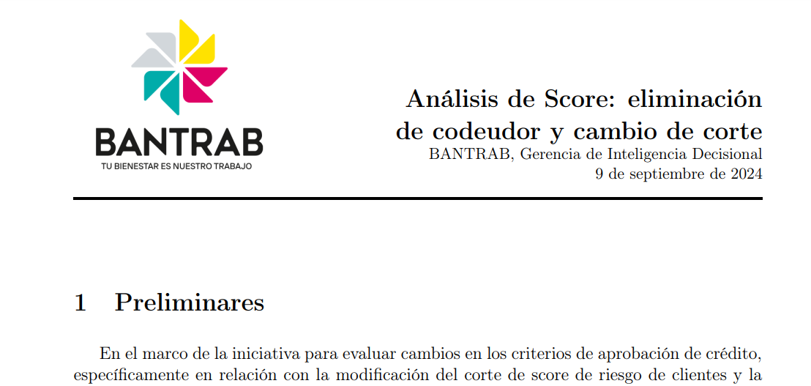
Para más información, mira nuestro manual técnico:
Análisis_Scores (2).pdf

Slide 13
Escenarios
Descripción de la muestra
MINEDUC
MSPAS
Tamaño de muestra: 25,350
Desembolso bruto promedio: 127k
Desembolso neto promedio: 53.8 K
Cantidad de clientes morosos: 1086
Porcentaje de clientes morosos: 4.28%
RCI promedio de clientes morosos: 44.85
RCI promedio de clientes no morosos: 40.69
Tamaño de muestra: 6,578
Desembolso bruto promedio: 121 k
Desembolso neto promedio: 62.2 k
Cantidad de clientes morosos: 192
Porcentaje de clientes morosos: 2.92%
RCI promedio de clientes morosos: 45.58
RCI promedio de clientes no morosos: 40.93
01

Slide 14
Escenarios
Descripción de la muestra
Pasivas
Renglón 011
Tamaño de muestra: 11,904
Desembolso bruto promedio: 75.7 k
Desembolso neto promedio: 33 k
Cantidad de clientes morosos: 10
Porcentaje de clientes morosos: 0.08%
RCI promedio de clientes morosos: 46.34
RCI promedio de clientes no morosos: 44.5
Tamaño de muestra: 50193
Desembolso bruto promedio: 110k
Desembolso neto promedio:49k
Cantidad de clientes morosos: 1274
Porcentaje de clientes morosos: 2.54
RCI promedio de clientes morosos: 44.85
RCI promedio de clientes no morosos: 41.44
01

Slide 15
Comportamiento de los créditos
49101.53

Slide 16
RENGLÓN 011
49101.53

Slide 17
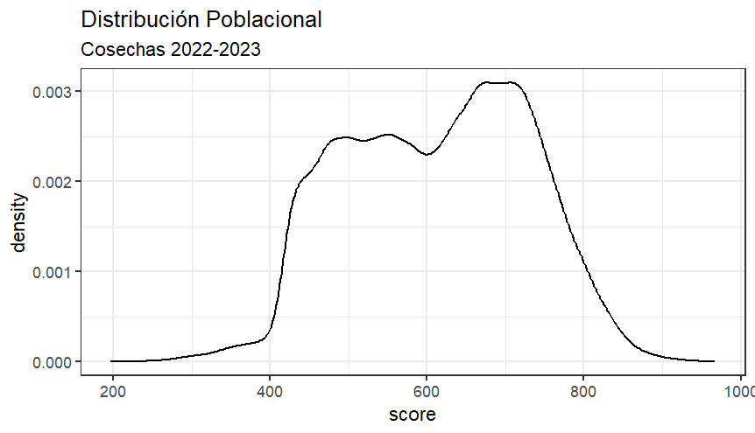
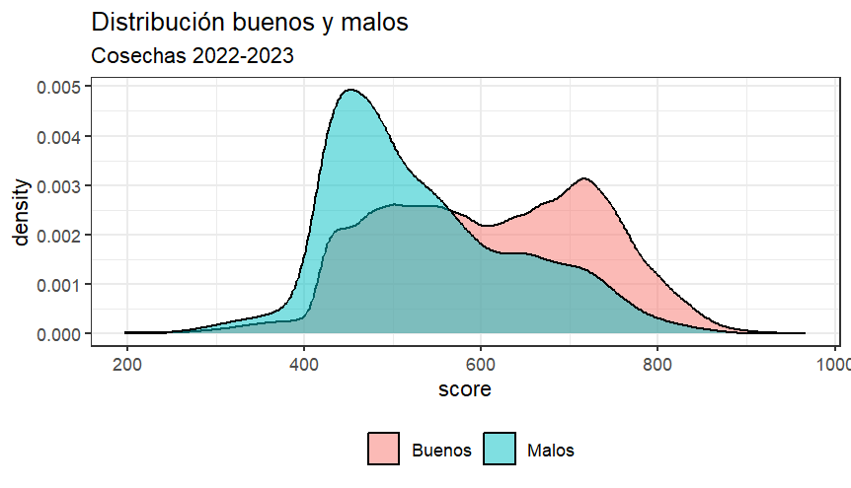
Escenarios
Hallar la distribución del score
RENGLÓN 011
Poblacional
Por tipo cliente: moroso y no moroso
01

Slide 18
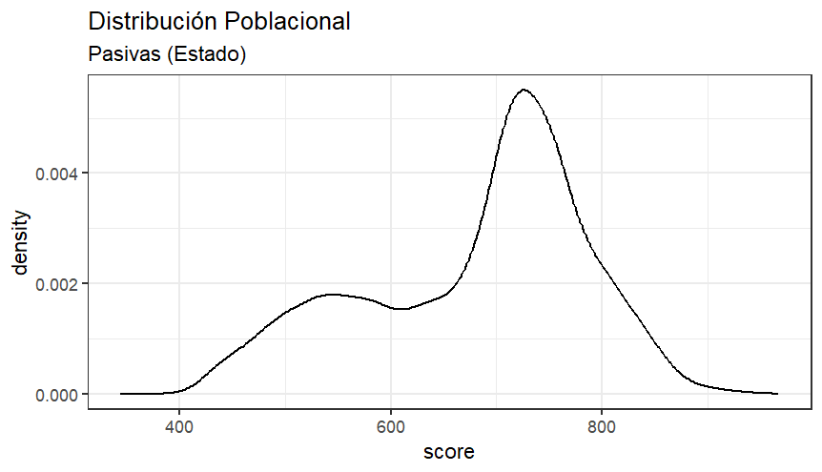
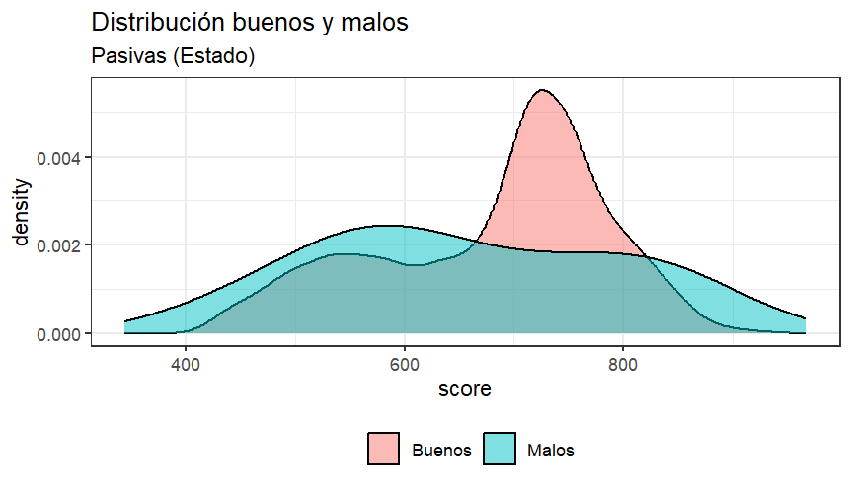
Escenarios
Hallar la distribución del score
Pasivas
Poblacional
Por tipo cliente: moroso y no moroso
01

Slide 19
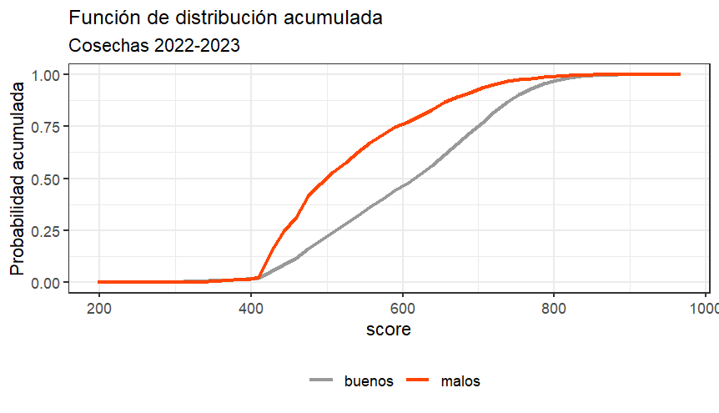
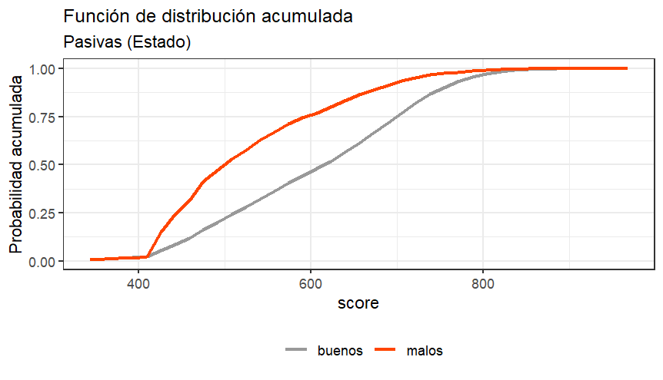
Escenarios
Hallar la distribución de la proporción malos sobre buenos
RENGLÓN 011
PASIVAS
KS renglón 011: 30.79%
KS Pasivas: 25.60%
01

Slide 20
MINEDUC Y MSPAS
49101.53

Slide 21
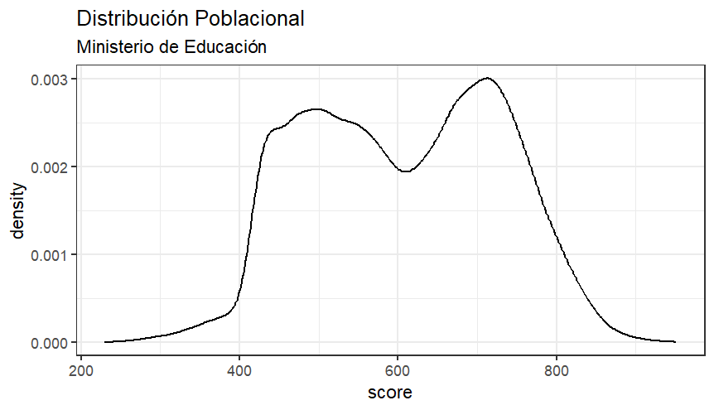
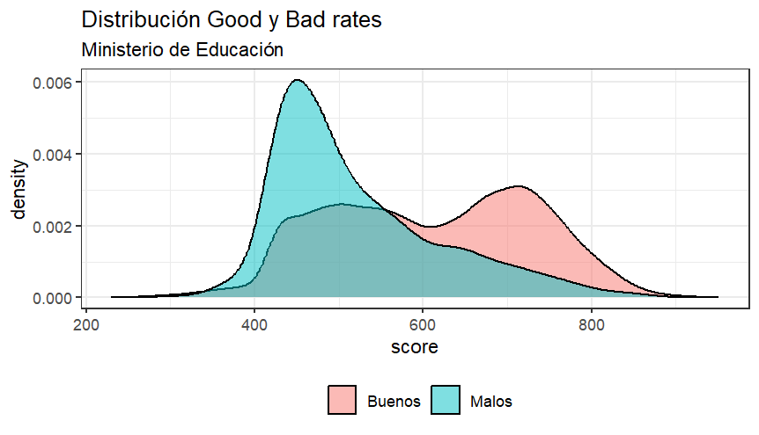
Escenarios
Hallar la distribución del score
MINEDUC
Poblacional
Por tipo cliente: moroso y no moroso
01

Slide 22
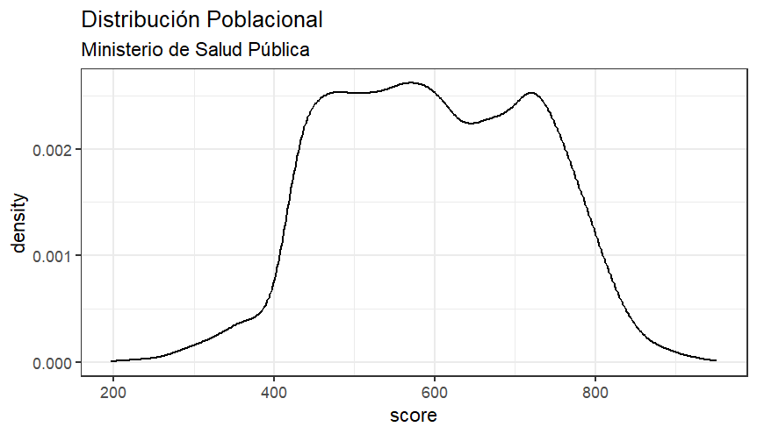
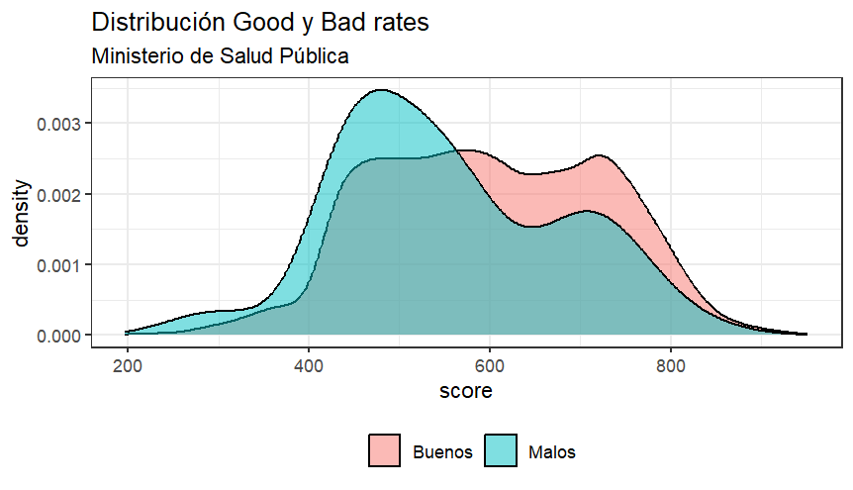
Escenarios
Hallar la distribución del score
MSPAS
Poblacional
Por tipo cliente: moroso y no moroso
01

Slide 23
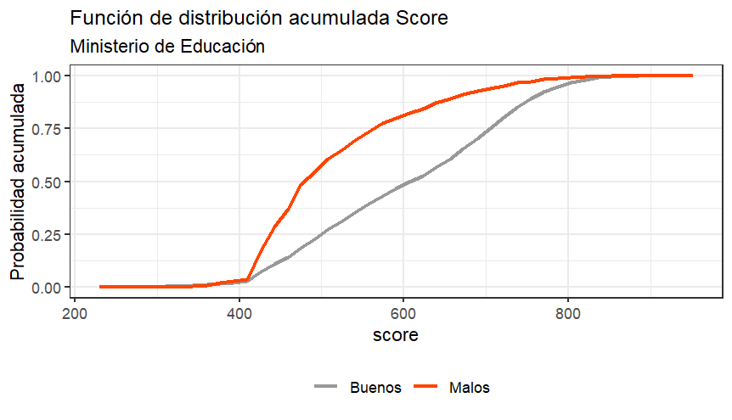
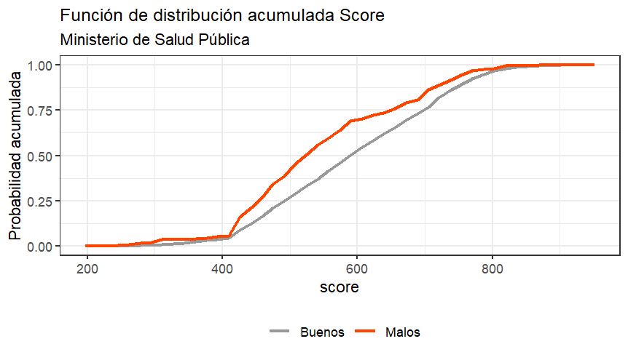
Escenarios
Hallar la distribución de la proporción malos sobre buenos
MINEDUC
MSPAS
KS Ministerio de Educación 34.33%
KS Ministerio de Salud 19.13%
01

Slide 24
Impactos del cambio
49101.53

Slide 25
Eliminación de codeudor
49101.53

Slide 26
Escenarios
Consecuencias del cambio
RENGLÓN 011
PASIVAS
Con la eliminación de codeudor esperaríamos:
Nueva proporción de mora: 2.58% (aumento de 0.04%)
Cantidad de clientes adicionales atendidos sin codeudor: 750, lo que significa un aumento del 1.49% de capacidad de atención de clientes sin codeudor.
Mora y reservas para los nuevos clientes
atendidos sin codeudor:
Desembolso neto adicional por clientes sin codeudor:
entre 36.4 M y 31.7 M
Reservas en categoría A con codeudor: 1.4 M
Probabilidad de mora para un cliente: 2.62%
Con la eliminación de codeudor esperaríamos:
Nueva proporción de mora: 0.084% (aumento de 0.004%)
Cantidad de clientes adicionales atendidos sin codeudor: 10, lo que significa un aumento del 0.07% de capacidad de atención de clientes sin codeudor.
Mora y reservas para los nuevos clientes
atendidos sin codeudor:
Desembolso neto adicional por clientes sin codeudor:
entre 336 k
Reservas en categoría A con codeudor: 16.5 k
Probabilidad de mora para un cliente: 0.0085%
01

Slide 27
Eliminación de codeudor patronos MINEDUC y MSPAS
49101.53

Slide 28
Escenarios
Consecuencias del cambio
MINEDUC
MSPAS
Con la modificación el corte de score a 348 esperaríamos:
Nueva proporción de mora: 3.3% (aumento de 0.4%)
Adicionales: 165 clientes, lo que significa un aumento del 2.51% de capacidad de atención de clientes sin codeudor
Mora y reservas para los nuevos clientes
atendidos sin codeudor:
Desembolso neto adicional por clientes sin codeudor: 10.1 M
Reservas en categoría A: 165 K
* No se observó comportamiento mayor a BK1.
Con la modificación del corte de score a 360 esperaríamos:
Nueva proporción de mora: 4.49% (aumento de 0.21%)
Cantidad de clientes adicionales atendidos sin codeudor: 521, lo que significa un aumento del 4.29% de capacidad de atención de clientes sin codeudor.
Mora y reservas para los nuevos clientes
atendidos sin codeudor:
Desembolso neto adicional por clientes sin codeudor:
58 M
Reservas en categoría A con codeudor: 945 K
01

Slide 29
Cambio de corte de Score
49101.53

Slide 30
Escenarios
Consecuencias del cambio
MINEDUC
MSPAS
Con la modificación el corte de score a 348 esperaríamos:
Nueva proporción de mora: 3.3% (aumento de 0.4%)
Adicionales: 165 clientes, lo que significa un aumento del 2.51% de capacidad de atención de clientes sin codeudor
Mora y reservas para los nuevos clientes
atendidos sin codeudor:
Desembolso neto adicional por clientes sin codeudor: 10.1 M
Reservas en categoría A: 165 K
* No se observó comportamiento mayor a BK1.
Con la modificación del corte de score a 360 esperaríamos:
Nueva proporción de mora: 4.49% (aumento de 0.21%)
Cantidad de clientes adicionales atendidos sin codeudor: 521, lo que significa un aumento del 4.29% de capacidad de atención de clientes sin codeudor.
Mora y reservas para los nuevos clientes
atendidos sin codeudor:
Desembolso neto adicional por clientes sin codeudor:
58 M
Reservas en categoría A con codeudor: 945 K
01

Slide 31
GRACIAS

